Slide 1
Tuần 26
Bài 56: Phép cộng dạng 14 + 3 (Tiết 1)
TOÁN 1

Slide 2





KHỞI ĐỘNG

Slide 3

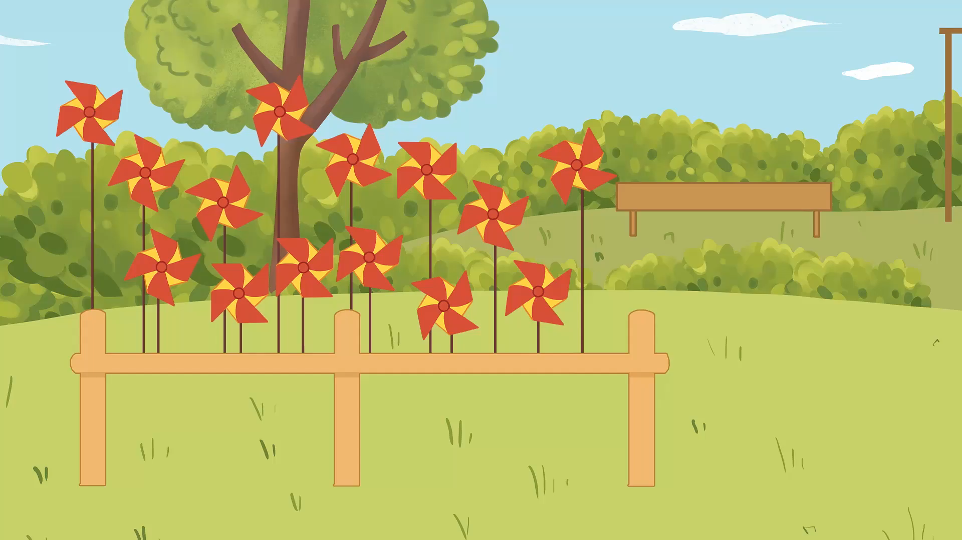

Slide 4
HÌNH THÀNH
KIẾN THỨC

Slide 5
14
+
3
=
17

Slide 6
LUYỆN TẬP

Slide 7
1
Tính :
16 + 2 =
15 + 1 =
18
16
13 + 4 =
19
17
14 + 5 =
12 + 6 =
17
18
10 + 7 =

Slide 8
VẬN DỤNG

Slide 9
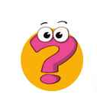


Kể các tình huống trong thực tế liên quan đến phép cộng dạng 14 + 3
? ? ?

Slide 10
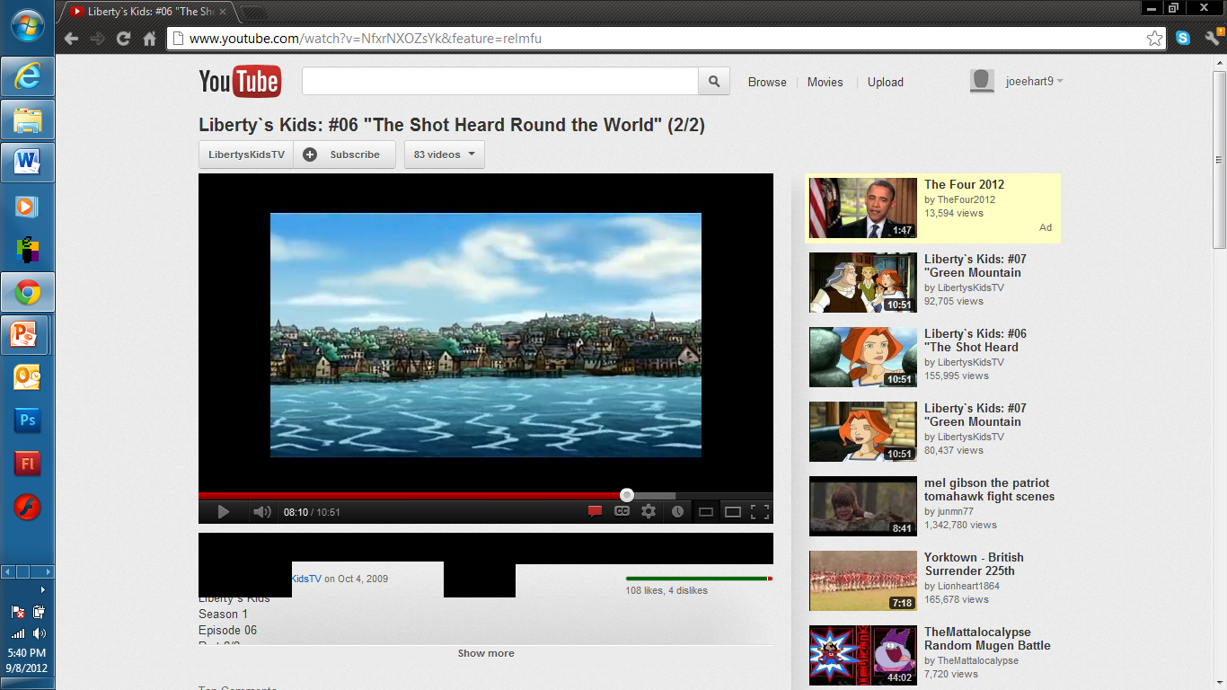



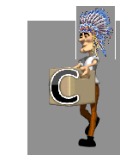

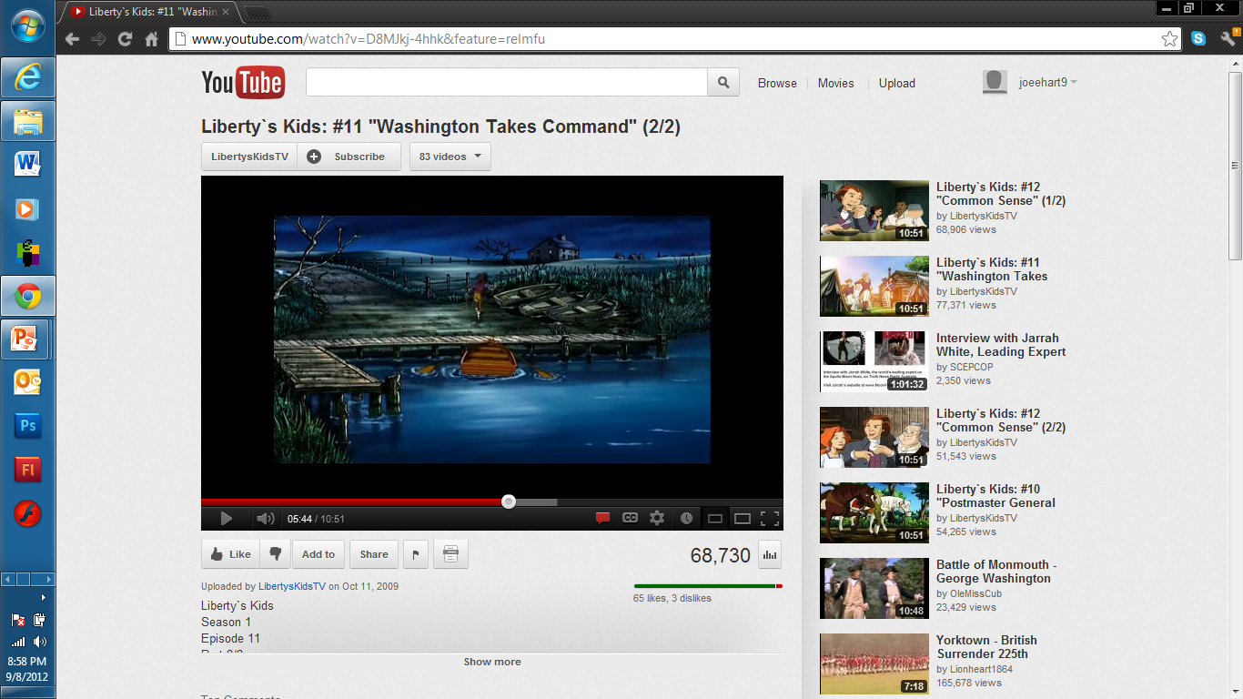


Bắt Đầu

Slide 11
CHÍNH XÁC!
TIẾP TỤC
12 + 3 = ?
A: 13
B: 14
C: 15
D: 16
Note to the Teacher: Make the answer to this slide to be C.

Slide 12
GIỎI QUÁ!
TIẾP TỤC
15 + 2 = ?
A: 16
B: 17
C: 18
D: 19
Note to the Teacher: Make the answer to this slide to be B.

Slide 13
TUYỆT VỜI
TIẾP TỤC
Ngày thương binh liệt sĩ là ngày?
A: 20/11
B: 27/7
C: 8/3
D: 22/12
Note to the Teacher: Make the answer to this slide to be B.

Slide 14
TUYỆT QUÁ!
TIẾP TỤC
17 + 1 = ?
A: 15
B: 16
C: 17
D: 18
Note to the Teacher: Make the answer to this slide to be D.

Slide 15
TỐT QUÁ!
TIẾP TỤC
18 + 0 = ?
A: 18
B: 19
C : 17
D : 16
Note to the Teacher: Make the answer to this slide to be A.

Slide 16
TỐT LẮM!
TIẾP TỤC
11 + 8 = ?
A: 18
B: 19
C: 17
D : 16
Note to the Teacher: Make the answer to this slide to be B.

Slide 17







Tạm biệt và hẹn gặp lại!

